Slide 1
El Amor
Urbina Varela Elsa Minerva
Cruz Peña Gabriela Guadalupe
Mendez Velázquez Ruth
Arzola Gante flor Isel
Navarro Suarez laura leticia
Garcia Esquivel rocio
Grupo 617-2013
Profesora Amalia Pichardo Hernández

Slide 2
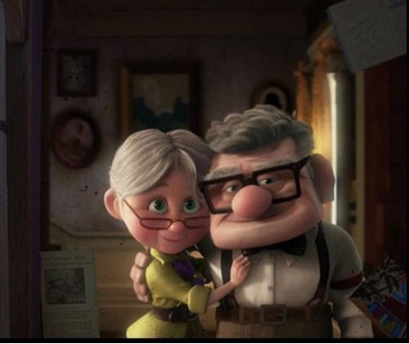
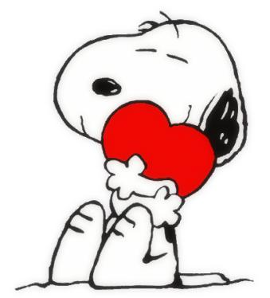
¿Qué es el amor?
El amor es un concepto universal relativo a la afinidad entre seres, definido de diversas formas según las diferentes ideologías y puntos de vista (artístico, científico, filosófico, religioso). De manera habitual, y fundamentalmente en Occidente, se interpreta como un sentimiento relacionado con el afecto y el apego, y resultante y productor de una serie de actitudes, emociones y experiencias.

Slide 3
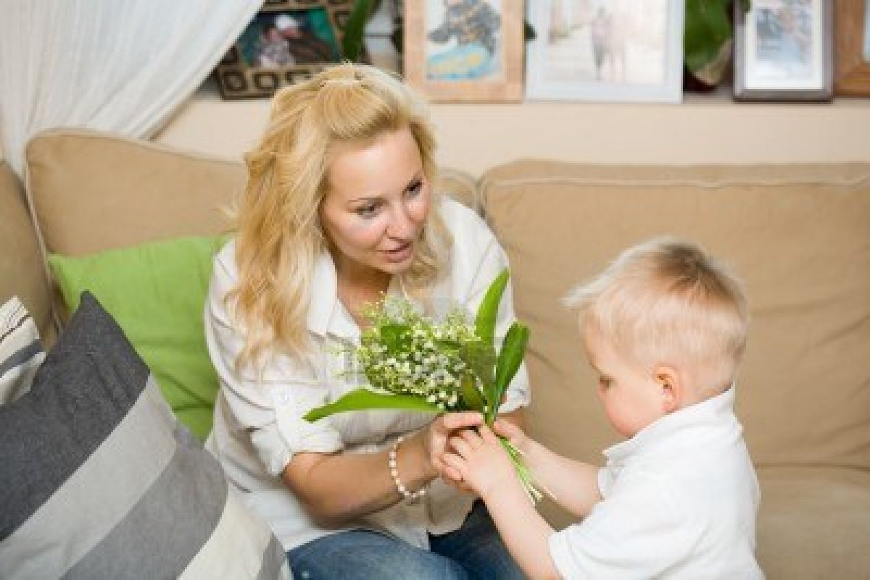
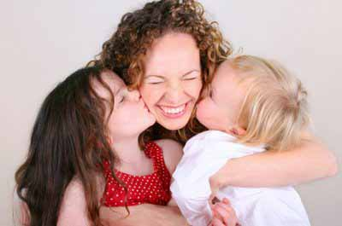
Todos los seres humanos, desde pequeños, tenemos la necesidad de amar y ser amados, de sentirnos parte de los demás y de nosotros mismos.
La experiencia universal del amor constituye para el niño, la posibilidad de introducirse en un mundo ms amplio y complejo que desborda las primeras relaciones afectivas y emocionales que se gestan en la familia (grupo primario), lo cual amplía las expresiones de amor y afecto ya adquiridas.

Slide 4
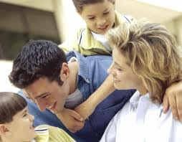
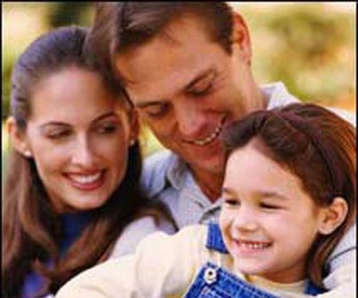
El primer amor
El primer amor es de la madre o sustituto, siguiendo las ideas de Erin Fromm, este amor es incondicional y que permite a los individuos explorar el mundo que hay más allá del núcleo familiar.
Es el que proporciona al niño la seguridad y la confianza para caminar por la vida con el deseo de amar y sentirse amado, generando a su vez diversas atracciones hacia las personas que le rodean desde sus primeros años de vida, quienes le brindan la ocasión de conquistar fuera de casa "su primer amor".

Slide 5
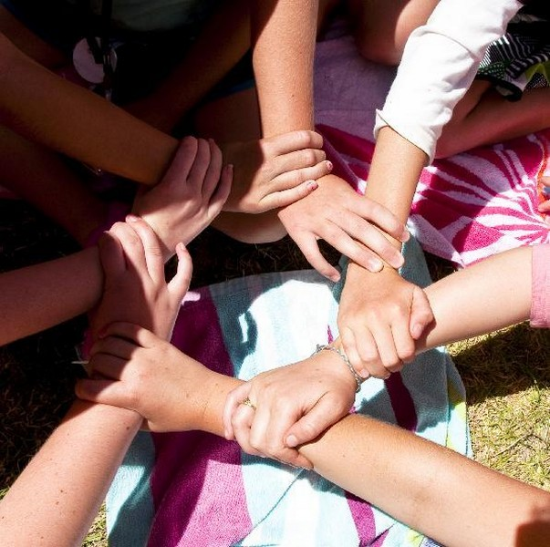
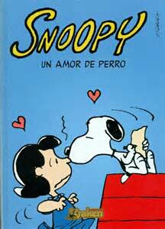
“Todo ser humano necesita, para aceptar un nuevo ambiente, que al menos una persona lo acoja y lo tranquilice. Lo haga sentirse amado. Esta persona constituye la puerta de entrada en el nuevo mundo".
Francesco Alberoni

Slide 6
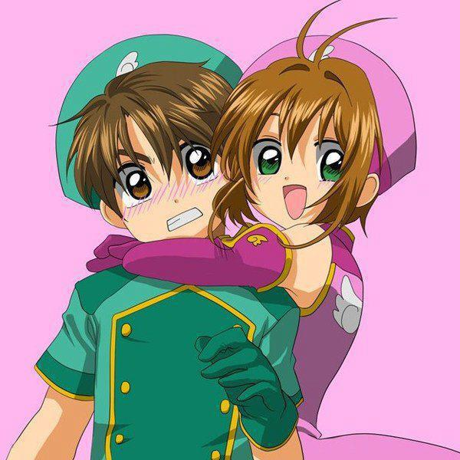
El enamoramiento
El profesor Alberoni define al enamoramiento como "el estado naciente de un movimiento colectivo de dos.
Un proceso en el que el sujeto experimenta una verdadera muerte-renacimiento, una renovación del mundo el inicio de una nueva vida. Recorre su pasado, hace un balance de él, pero también quiere saberlo todo de la persona amada, quiere ver el mundo como lo ha visto él o ella cuando aún no estaban juntos.

Slide 7
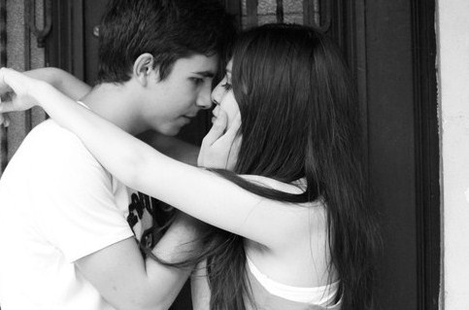
Nos enamoramos cuando conocemos a alguien por quien nos sentimos atraídos y dejamos caer frente a el o ella las barreras que nos separan de los demás.
Cuando compartimos con esa persona nuestros sentimientos y pensamientos más íntimos, tenemos la sensación de que, por fin, hicimos una conexión con alguien.
Sin embargo, empezamos a amar cuando dejamos de estar enamorados.

Slide 8
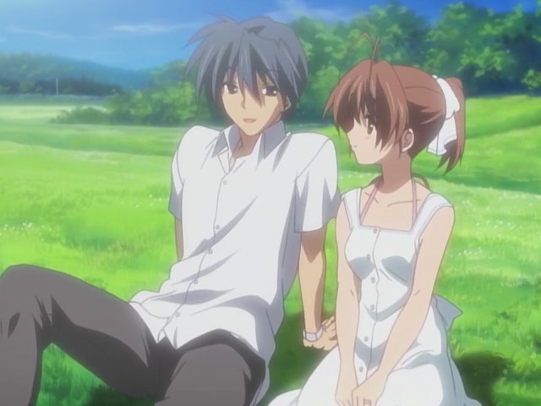
¿Qué es amar?
El amor requiere conocer a la otra persona, requiere tiempo, requiere reconocer los defectos del ser amado, requiere ver lo bueno y lo malo de la relación.
Muchas personas son adictas a estar enamoradas. Terminan sus relaciones cuando la magia de haber conocido alguien nuevo desaparece; cuando empiezan a ver defectos en la otra persona y a darse cuenta que no es tan perfecta como pensaban.
El amor verdadero esta basado en la realidad, no en un sueño .

Slide 9
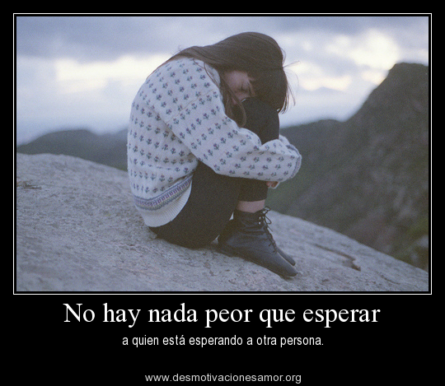
Amor productivo
Para Fromm no es la frustración sexual nuestro mayor problema, sino simplemente el hecho de que somos seres humanos, ya que las mismas cualidades que nos definen nos presentan dificultades y problemas que todos como seres humanos tendremos que resolver en forma apropiada.
Combatir este sentimiento, implica al hombre unirse a los demás y con el mundo exterior, pues la separación es la fuente de toda ansiedad. Estar separado es sentirse impotente, sin capacidad para usar el potencial, que el hombre posee por naturaleza propia.

Slide 10
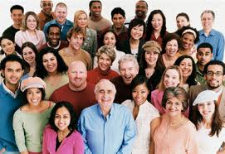
El hombre -de todas las edades y culturas- enfrenta la solución de este problema, y busca cómo resolver esa pérdida de armonía y unidad con la naturaleza, cómo lograr la unión, cómo trascender la propia vida individual y encontrar compensación.
Pero, cómo vencer la ansiedad de la separación si la sociedad, en medio de sus constantes contradicciones y turbulencias, nos impide apoyarnos en la herencia cultural de nuestro pueblo; costumbres, tradiciones, valores y prácticas sociales cambian tan continuamente que muchas veces no sentimos ser de nadie, desarraigados de nosotros mismos, acrecentando nuestra separación y soledad

Slide 11
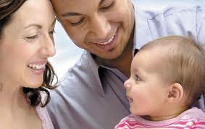
De alguna manera es la misma sociedad la que nos ofrece distintos medios para hacer tolerantes estos sentimientos; sin embargo, recurrir a las drogas, al alcohol, abandonar nuestra voluntad, someternos a los demás y actuar como si fuésemos robots, nos lleva a la alienación y al abandono de nuestra condición humana, llegando muchas veces a la autodestrucción.
Fromm propone la unión interpersonal como la única respuesta humana, satisfactoria y plena al problema básico del hombre, pues sólo el amor genuino nos hace sentir que somos uno con la persona que amamos, y la experiencia de esta unión nos trasciende y libera de la soledad y aislamiento.

Slide 12
TIPOS DE AMOR PRODUCTIVO
AMOR MATERNO
AMOR EROTICO
AMOR A DIOS
AMOR PATERNO
AMOR FRATERNAL
AMOR DE SI MISMO

Slide 13
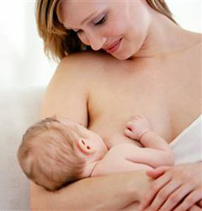
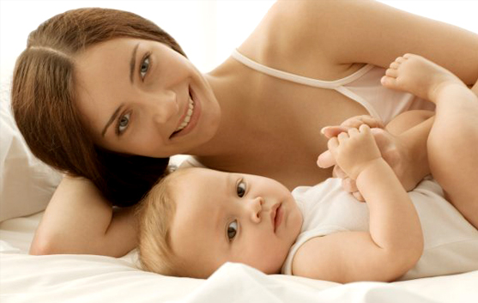
EL AMOR MATERNO
La madre ama al recién nacido porque es su hijo, no porque el niño satisfaga alguna condición específica ni porque llene sus aspiraciones particulares.

Slide 14
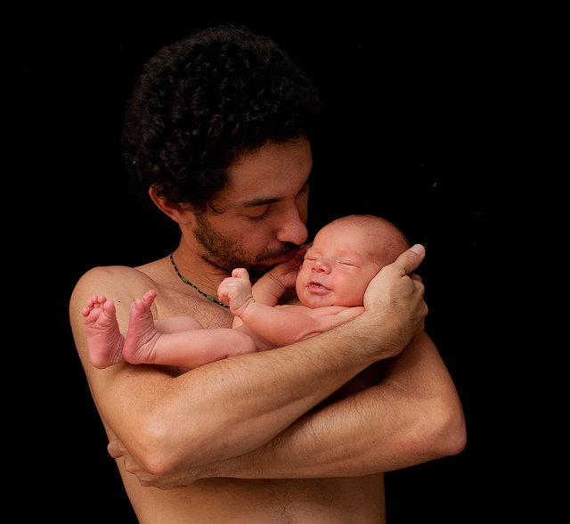
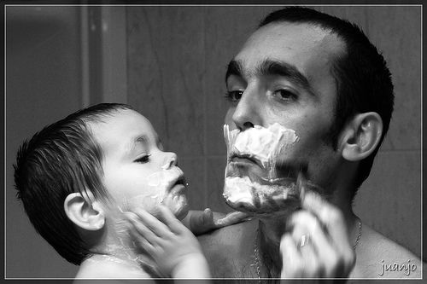
EL amor Paterno
Su principio es: "te amo porque llenas mis aspiraciones, porque cumples con tu deber porque eres como YO".

Slide 15
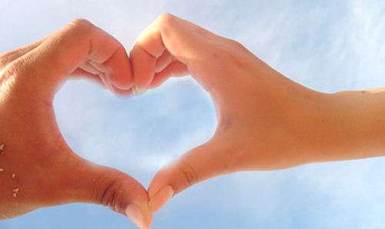
Amor Fraternal
Es el amor a todos los seres humanos, se caracteriza por la falta de exclusividad.

Slide 16
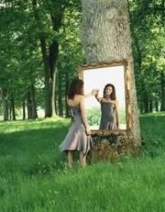
Amor de si mismo
Es el amor al yo, a lo que soy, a lo que deseo y busco conquistar dentro y fuera de mí, sin egoísmo ni narcisismo (la vuelta de la libido hacia el propio ser).

Slide 17
Amor erótico
Es un deseo de fusión completa, de unión con una única persona.

Slide 18
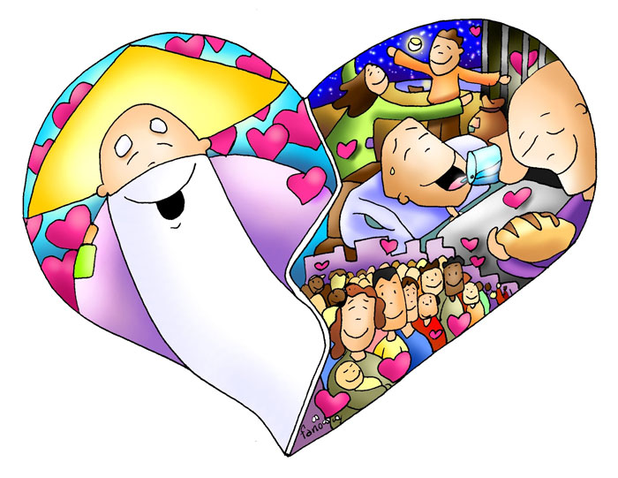
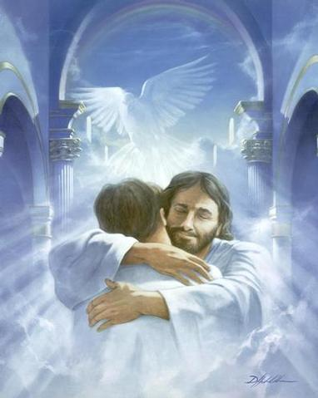
Amor a Dios
Es el amor más alto, el bien más deseado, hacia el cual todos aspiramos y que se representa mediante el concepto de Dios.

Slide 19
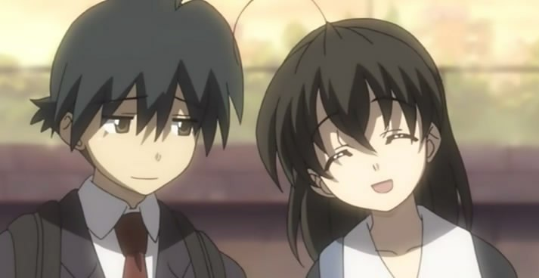
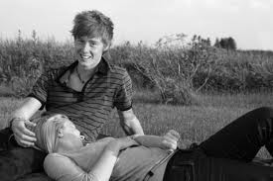
Amor Adolescente
En la etapa adolescente, se mezclan distintas formas de amor y todas forman parte de él. Es decir lo van probando en un juego de roles.
El adolescente se acerca a la relación con una persona teniendo como principal motivación la ternura, comprensión, entrega, y va conociendo y reconociendo en el otro los afectos y el ideal que tiene de la pareja, así como su gusto por ella.
En este momento el chico o la chica sólo le gusta, le atrae, le encanta su persona y empieza a involucrarse en una búsqueda más erótica en un acercamiento en donde el fin sólo sea un “ligue” y disfrutar el momento. Pero al primer conflicto todo termina.

Slide 20
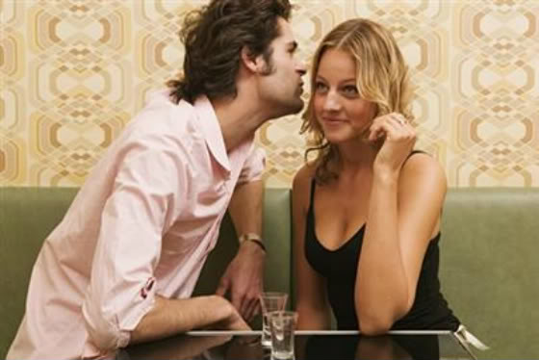
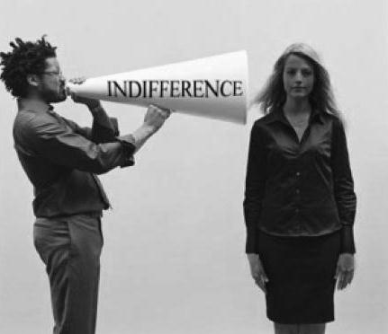
Generalización de los adolescentes hacia el amor
No hay deseo de compartir con nadie su vida afectiva, no hay una necesidad de dar un tiempo a estas experiencias de amor.
Las distintas relaciones de noviazgo son lo más importante en ese momento de su vida, y van probando una y otra vez el juego del coqueteo.

Slide 21
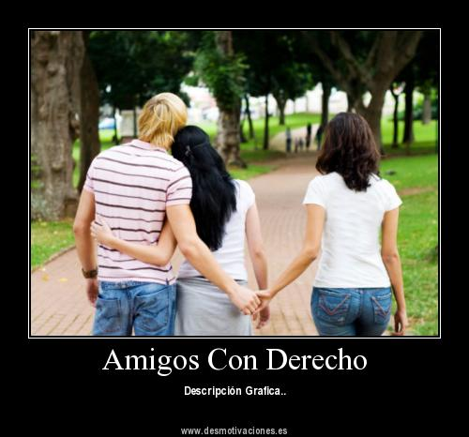
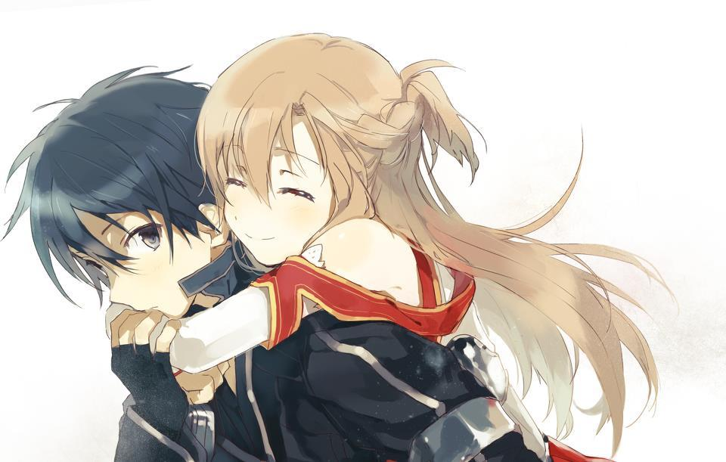
Otros jóvenes viven esta etapa con desconfianza y con temor a involucrar sus afectos, no hay un involucramiento más y así sólo se toma una parte del amor. Es decir, los llamados “amigos cariñosos”.
En otros momentos del noviazgo adolescente este se convierte en un estar juntos todo el día, compartir todas las experiencias como si fueran uno solo.

